Slide 1
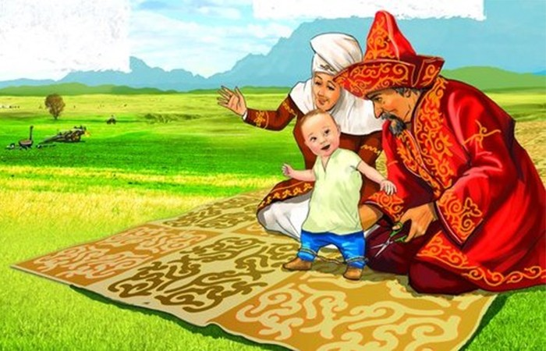
Орыс сыныптарына арналған қазақ тілі мен әдебиеті 5-сынып
Қазақ отбасындағы дәстүрлер (қайталау)

Slide 2
Сабақтың мақсаты: 5.1.2.1.Тыңдалған мәтіннің негізгі мазмұнын түсіну және нақты ақпаратты анықтау

Slide 3
Сабақтың кезеңі/уақыт | Педагогтің әрекеті | Оқушының әрекеті | Бағалау | Ресурстар
Сабақтың басы | «Миға шабуыл» әдісі 1.Қазақ халқының қандай ұлттық дәстүрлерімен таныссыздар? 2.Қазақ отбасындағы қандай ұлттық дәстүрлерді білесіңдер? 3. Қазақ отбасындағы дәстүрлер қандай азамат болуға тәрбиелейді? сұрақтарына жауап алып бастапқы білімдерін анықтау. Тыңдалым.Оқылым. 1-тапсырма Мәтінді тыңда. Түсініп оқы. Сұрақ құрастырыңдар. «Қара шаңырақ» Қазақта кенже ұлға мұра болып қалатын әкенің үйі«қасиетті қара шаңырақ», «үлкен үй» деп аталады. Бұлүй әкесі тірі кезінде де, қайтыс болған соң да қарашаңырақ атала береді.Халқына беделді, сыйлы,құрметті адамдардың қара шаңырағын ел-жұрты киелі деп санап, ұрпақтан-ұрпаққа дәріптеп жеткізіп отырған.Отбасынан қыз бала ұзатылып, үлкен ұл үйленіп, бөлек шығып кеткен соң, кенже ұлға қара шаңырақпен бірге әке-шешені бағып-қағу, күту міндеті де жүктеледі. Сондай-ақ осы кенже ұлға тиесілі болған қара шаңырақты басқа ұлдары әке шаңырағы деп есептеп, сый-құрметпен қарайды.Оны өздеріне тірек,медет тұтады. Сондықтан қазақы ортада ас беру, соғым басына шақыру сияқты әдет-ғұрыптарды атқаруда алдымен қара шаңырақ ескеріледі. | Сұрақтарға жауап береді. «Қара шаңырақ» мәтінін аудиодан тыңдайды.Сұрақтар құрастыру үшін мұқият тыңдайды.Сұрақ құрастырады. Мысалы: Неліктен ұл бала қара шаңырақ иесі болып саналады? | Мұғалім оқушылардың жауабына қарай бағалайды. Мұғалімнің бағалауы | Слайд

Slide 4
Сабақтың ортасы | Айтылым 2-тапсырма.Мәтіннен тірек сөздерді теріп жаз. Жазылым. 3-тапсырма. Берілген сөздерден сын есім жасаңдар. Білім, сапа, бауыр, төзім, ықылас, көңіл, сана, ашу. | Мәтіннен тірек сөздерді теріп жазады. Үлгі, тірек сөз:шаңырақ. Берілген сөздерден сын есім жасайды. Үлгі: Білім-білімді. | Оқушылар сыныптастарының жауабын тыңдай отырып бірін-бір бағалайды. Смайликтер

Slide 5
Сабақтың соңы | Оқылым.Айтылым. 4- тапсырма. Диалогті пайдалана отырып, өзара сөйлесіңдер. Жанар, отбасы мүшелері қандай болуы керек деп ойлайсың? Отбасындағы адамдар бір- біріне өте жақын, туыс адамдар болғандықтан тату болуы керек. Оны қалай түсінесің? Мысалы, ағасы інісіне, інісі ағасына сыйластықпен, жанашырлықпен қарау ерек. Кейбір отбасында апалы-сіңілі немесе апалы- бауырлар көп ренжісіп, бастары сыйыспайды ғой? Иә, меніңше, олар туыстық дегенді түсінбейді. Мүмкін, олар бала болған соң солай істейтін шығар. Әйтсе де, бір үйдің балалары бірін- бірі сыйлап, жақсы көрулері керек, бауырмал болулары керек. | Диалогті пайдалана отырып, өзара сөйлеседі. | Мұғалімнің бағалауы жүзеге асады.

Slide 6
Сау болыңыздар!

